Slide 1
2.2多変数間の関係を捉える

Slide 2
化学反応の結果生成される物質の量(目的変数 ; y)
触媒量
圧力
濃度
温度
pH
要因(説明変数 ; x₁,x₂,x₃,x₄,,,,,,,)
複数あるの説明変数を考慮したモデルが必要！

Slide 3
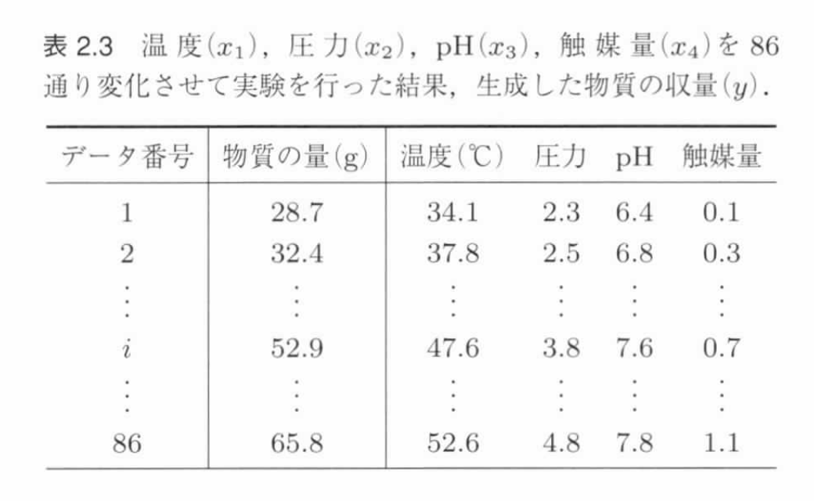
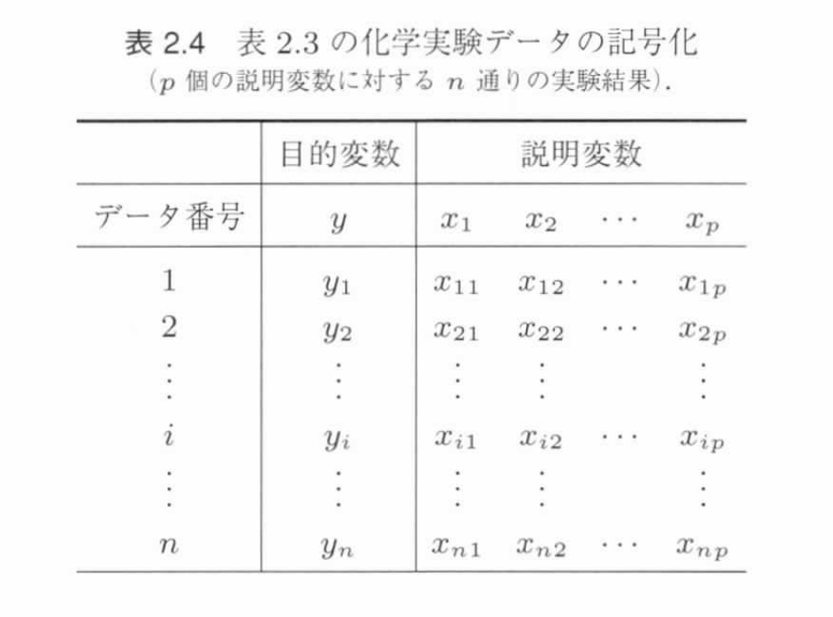
2.2.1 データとモデル
実験データを記号化！

